Slide 1
크롤링과 스크레이핑
1장
프로그램으로 데이터를 수집하는 과정을 크롤링 또는 스크레이핑이라고 하며 이번 장에서는 관련된 기술을 살펴본다. 이 책의 부록에서는 도커(Docker)를 이용한 파이썬 개발 환경 구축 방법의 설명도 있는데 이번 장의 내용과 함께 진행하는 것도 좋은 방법이다.

Slide 2
데이터 다운로드하기
1-1
파이썬으로 웹 사이트에서 데이터를 다운로드하는 방법을 소개합니다. 일단 파이썬에서 표준적으로제공하는 “urllib”이라는 라이브러리를 사용해봅시다.
이번 절에서 배울 내용
알고리즘과 툴
파이썬의 네트워크 라이브러리 urllib
urllib을 이용한 다운로드
urllib

Slide 3
웹상의 정보를 추출하는 방법
웹 사이트에 있는 데이터를 추출하기 위해 “urllib 라이브러리” 사용
HTTP 또는 FTP를 사용해 데이터를 다운로드할 수 있음
urllib은 URL을 다루는 모듈을 모아 놓은 패키지
urllib.request 모듈은 웹 사이트에 있는 데이터에 접근하는 기능을 제공
인증, 리다이렉트, 쿠키(Cookie)처럼 인터넷을 이용한 다양한 요청과 처리를 지원
urllib.request를이용한 다운로드
파일을 다운로드할 때는 urllib.request 모듈에 있는 urlretrieve() 함수를 사용
urllib.request.urlretrieve(url, filename=None, reporthook=None, data=None)
# 사용 예
import urllib.request
local_filename, headers = urllib.request.urlretrieve('http://python.org/')
html = open(local_filename)
html.close()

Slide 4
urllib : URL handling modules
Source code: Lib/urllib/
urllib is a package that collects several modules for working with URLs:
• urllib.request for opening and reading URLs
• urllib.error containing the exceptions raised by urllib.request
• urllib.parse for parsing URLs
• urllib.robotparser for parsing robots.txt files
3.6.6 Documentation » The Python Standard Library » 21. Internet Protocols and

Slide 5
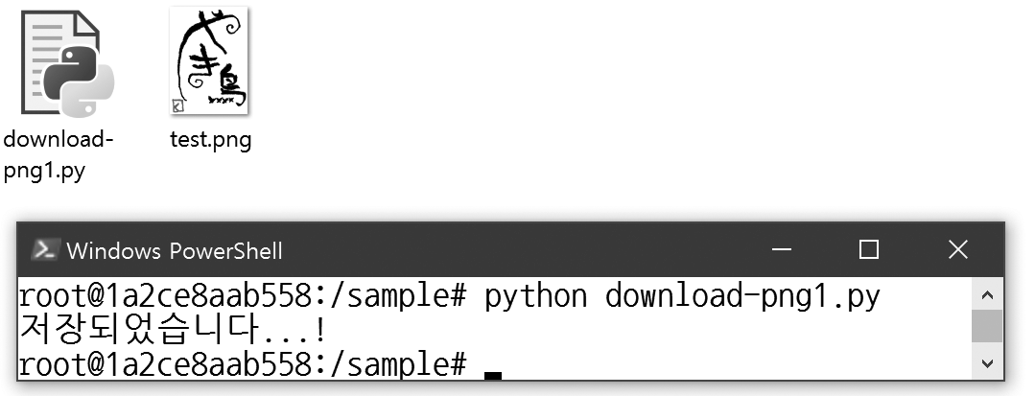
file: src/ch1/download-png1.py
# 라이브러리 읽어 들이기 --- (※1)
import urllib.request
# URL과 저장 경로 지정하기
url = "http://uta.pw/shodou/img/28/214.png"
savename = "test.png"
# 다운로드 --- (※2)
urllib.request.urlretrieve(url, savename)
print("저장되었습니다...!")
$ python3 download-png1.py
저장되었습니다...!

Slide 6
urlopen()으로 파일에 저장하는 방법
request.urlopen()을 이용하면 곧바로 파일로 저장하는 것이 아니라 데이터를 파이썬 메모리 위에 올릴 수 있음
request.urlopen()을 이용해 메모리 위에 데이터를 올리고, 이후에 파일에 저장

Slide 7
file: src/ch1/download-png2.py
import urllib.request
# URL과 저장 경로 지정하기
url = "http://uta.pw/shodou/img/28/214.png"
savename = "test.png”
# 다운로드 --- (※1)
mem = urllib.request.urlopen(url).read()
# 파일로 저장하기 --- (※2)
with open(savename, mode="wb") as f:
f.write(mem)
print("저장되었습니다...!")
$ python3 download-png2.py
저장되었습니다...!

Slide 8
웹에서 데이터 추출하기
웹에서 XML 또는 HTML 등의 텍스트 기반 데이터를 다운로드하는 방법
필자가 운용하고 있는 웹 API를 사용
책과 함께 제공되는 웹 API
http://api.aoikujira.com/
클라이언트 접속 정보 출력 해보기
IP 주소, UserAgent 등의 클라이언트 접속 정보를 출력하는 “IP 확인 API”에 접근해서 정보를 추출하는 프로그램

Slide 9
file: src/ch1/download-ip.py
# IP 확인 API로 접근해서 결과 출력하기
# 모듈 읽어 들이기 --- (※1)
import urllib.request
# 데이터 읽어 들이기 --- (※2)
url = "http://api.aoikujira.com/ip/ini"
res = urllib.request.urlopen(url)
data = res.read()
# 바이너리를 문자열로 변환하기 --- (※3)
text = data.decode("utf-8")
print(text)

Slide 10
[ip] API_URI=http://api.aoikujira.com/ip/get.php REMOTE_ADDR=xxx.xxx.xxx.xxx
REMOTE_HOST= xxx.xxx.xxx.xxx
REMOTE_PORT=61310
HTTP_HOST=api.aoikujira.com
HTTP_USER_AGENT=파이썬-urllib/3.5
HTTP_ACCEPT_LANGUAGE=ko-KR,ko;q=0.8,en-US;q=0.6,en;q=0.4,ja;q=0.2 HTTP_ACCEPT_CHARSET=
SERVER_PORT=80
FORMAT=ini

Slide 11
매개변수를 추가해 요청을 전송하는 방법
기상청의 RSS 서비스를 사용
다음과 같은 URL에 지역 번호를 지정하면 해당 지역의 정보를 제공
http://www.kma.go.kr/weather/forecast/mid-term-rss3.jsp
기상청 RSS : http://www.kma.go.kr/weather/lifenindustry/sevice_rss.jsp

Slide 12
지역번호는 매개 변수로 지정
지역번호
매개변수 | 의미
stnId | 기상 정보를 알고 싶은 지역을 지정합니다.
지역 | 지역 번호 | 지역 | 지역 번호
전국 | 108 | 전라북도 | 146
서울/경기도 | 109 | 전라남도 | 156
강원도 | 105 | 경상북도 | 143
충청북도 | 131 | 경상남도 | 159
충청남도 | 133 | 제주특별자치도 | 184

Slide 13
file: src/ch1/download-forecast.py
import urllib.request
import urllib.parse
API = "http://www.kma.go.kr/weather/forecast/mid-term-rss3.jsp“
# 매개변수를 URL 인코딩합니다. --- (※1)
values = {
'stnId': '108'
}
params = urllib.parse.urlencode(values)
# 요청 전용 URL을 생성합니다. --- (※2)
url = API + "?" + params
print("url=", url)
# 다운로드합니다. --- (※3)
data = urllib.request.urlopen(url).read()
text = data.decode("utf-8")
print(text)

Slide 14
$ python3 download-forecast.py
url= http://www.kma.go.kr/weather/forecast/mid-term-rss3.jsp?stnId=108
<?xml version="1.0" encoding="utf-8" ?>
<rss version="2.0">
<channel>
<title>기상청 육상 중기예보</title>
<link>http://www.kma.go.kr/weather/forecast/mid-term_01.jsp</link>
<description>기상청 날씨 웹서비스</description>
<language>ko</language>
<generator>기상청</generator>
<pubDate>2016년 12월 20일 (화)요일 06:00</pubDate>
<item>
<author>기상청</author>
<category>육상중기예보</category>
<title>전국 육상 중기예보 - 2016년 12월 20일 (화)요일 06:00 발표</title>
<link>http://www.kma.go.kr/weather/forecast/mid-term_01.jsp</link>
<guid>http://www.kma.go.kr/weather/forecast/mid-term_01.jsp</guid>
<description>
<header>
<title>전국 육상중기예보</title>
<tm>201612200600</tm>
<wf><![CDATA[기압골의 영향으로 23일은 전국 대부분(서울.경기도와 경상도 제외) 지역에 비 또는눈이 오겠고, 26일은 충청도와 남부지방에 비 또는 눈이 오겠습니다. <br />그 밖의 날은 고기압의 영향으로 대체로 맑은 날이 많겠습니다.<br />기온은 평년(최저기온: -11~5도, 최고기온: 1~11도)과 비슷하거나 조금 높겠습니다.<br />강수량은 평년(0~2mm)보다 전국 대부분 지역(서울.경기도 제외)에서 많겠습니다.<br /><br />* 23~24일에는 전해상에서 바람이 강하게 불고 물결이 매우 높게 일겠으니, 앞으로 발표되는 기상정보를 참고하기 바랍니다.]]></wf>
</header>
<!-- 이하 생략 -->

Slide 15
[서식] GET 요청으로 매개변수 전송하기 http://example.com?key1=v1&key2=v2&key3=v3...
URL 끝부분에 “?”를 입력
“<key>=<value>” 형식으로 매개변수를 작성
여러 개의 매개변수를 사용할 때는 “&”을 사용해 구분

Slide 16
file: src/ch1/download-forecast-argv.py
#!/usr/bin/env python3
# 라이브러리를 읽어 들입니다. --- (※1)
import sys
import urllib.request as req
import urllib.parse as parse
# 명령줄 매개변수 추출 --- (※2)
if len(sys.argv) <= 1:
print("USAGE: download-forecast-argv
<regionNumber>")
sys.exit()
regionNumber = sys.argv[1]
# 매개변수를 URL 인코딩합니다. --- (※3)
API = "http://www.kma.go.kr/weather/forecast/mid-term-rss3.jsp"
values = {
'stnId': regionNumber
}
params = parse.urlencode(values)
url = API + "?" + params
print("url=", url)

Slide 17
# 다운로드합니다. --- (※4)
data = req.urlopen(url).read()
text = data.decode("utf-8")
print(text)
$ python3 download-forecast-argv 108
$ python3 download-forecast-argv 109
$ python3 download-forecast-argv 184

Slide 18
BeautifulSoup로 스크레이핑 하기
1-2
“BeautifulSoup”란 파이썬으로 스크레이핑을 할 수 있게 해주는 편리한 라이브러리입니다. 이번 절에서는 이러한 라이브러리를 사용해 원하는 정보를 추출하는 방법을 소개하겠습니다.
이번 절에서 배울 내용
알고리즘과 툴
이번 절에서 배울 내용
알고리즘과 툴
스크레이핑
BeautifulSoup
BeautifulSoup

Slide 19
BeautifulSoup로 스크레이핑하기
파이썬으로 스크레이핑할 때 빼놓을 수 없는 라이브러리가 바로 “BeautifulSoup”
간단하게 HTML과 XML에서 정보를 추출 가능
BeautifulSoup 설치
pip 명령어를 사용
pip이란 파이썬 패키지 관리 시스템
파이썬 패키지는 Python Package Index(PyPI)에서 확인 가능
pip을 이용하면 PyPI에 있는 패키지를 명령어 한 줄로 설치
[URL] https://pypi.python.org/pypi
$ pip3 install beautifulsoup4

Slide 20
file: src/ch1/bs-test1.py
# 라이브러리 읽어 들이기 --- (※1)
from bs4 import BeautifulSoup
# 분석하고 싶은 HTML --- (※2)
html = """
<html><body>
<h1>스크레이핑이란?</h1>
<p>웹 페이지를 분석하는 것</p>
<p>원하는 부분을 추출하는 것</p>
</body></html>
"""
# HTML 분석하기 --- (※3)
soup = BeautifulSoup(html, 'html.parser')
# 원하는 부분 추출하기 --- (※4)
h1 = soup.html.body.h1
p1 = soup.html.body.p
p2 = p1.next_sibling.next_sibling

Slide 21
# 요소의 글자 출력하기 --- (※5)
print("h1 = " + h1.string)
print("p = " + p1.string)
print("p = " + p2.string)
$ python3 bs-test1.py
h1 = 스크레이핑이란?
p = 웹 페이지를 분석하는 것
p = 원하는 부분을 추출하는 것

Slide 22
id로 요소를 찾는 방법
id 속성을 지정해서 요소를 찾는 find() 메서드를 제공

Slide 23
file: src/ch1/bs-test2.py
from bs4 import BeautifulSoup
html = """
<html><body>
<h1 id="title">스크레이핑이란?</h1>
<p id="body">웹 페이지를 분석하는 것</p>
<p>원하는 부분을 추출하는 것</p>
</body></html>
"""
# HTML 분석하기 --- (※1)
soup = BeautifulSoup(html, 'html.parser')
# find() 메서드로 원하는 부분 추출하기 --- (※2)
title = soup.find(id="title")
body = soup.find(id="body")
# 텍스트 부분 출력하기
print("#title=" + title.string)
print("#body=" + body.string)

Slide 24
$ python3 bs-test2.py
#title=스크레이핑이란?
#body=웹 페이지를 분석하는 것

Slide 25
여러 개의 요소 추출하기 - find_all() 메서드
여러 개의 태그를 한 번에 추출하고 싶을 때는 find_all() 메서드를 사용
HTML 내부에 있는 여러 개의 <a> 태그를 추출하는 프로그램
<a> 태그는 하이퍼링크 태그이므로, 링크 대상은 href 속성으로 지정하고 링크를 설명하는 텍스트는 태그 내부에 입력
설명 글자와 링크 대상 URL을 추출하고 출력하는 예

Slide 26
file: src/ch1/bs-link.py
from bs4 import BeautifulSoup
html = """
<html><body>
<ul>
<li><a href="http://www.naver.com">naver</a></li>
<li><a href="http://www.daum.net">daum</a></li>
</ul>
</body></html>
"""
# HTML 분석하기 --- (※1)
soup = BeautifulSoup(html, 'html.parser')
# find_all() 메서드로 추출하기 --- (※2)
links = soup.find_all("a")
# 링크 목록 출력하기 --- (※3)
for a in links:
href = a.attrs['href’]
text = a.string
print(text, ">", href)

Slide 27
$ python3 bs-link.py
naver > http://www.naver.com
daum > http://www.daum.net

Slide 28
DOM 요소의 속성에 대해
DOM 요소의 속성을 추출하는 방법을 확인
파이썬의 대화형 실행 환경인 REPL을 사용해 동작을 확인
REPL을 실행하려면 명령줄에 “python3”라고 입력
DOM(Document Object Model)이란 XML 또는 HTML의 요소에 접근하는 구조를 나타냄
DOM 요소의 속성이란 태그 이름 뒤에 있는 각 속성을 말함
예를 들어, <a> 태그라면 href 등이 속성

Slide 29
>>> # 코드를 쉽게 볼 수 있게 줄바꿈 했습니다. 실제 REPL은 따로 줄바꿈 되지 않습니다.
>>> from bs4 import BeautifulSoup
>>> soup = BeautifulSoup(
… "<p><a href='a.html'>test</a></p>",
… "html.parser")
>>> # 분석이 제대로 됐는지 확인하기 --- (※1)
>>> soup.prettify()
'<p>\n <a href="a.html">\n test\n </a>\n</p>'
>>> # <a> 태그를 변수 a에 할당
>>> a = soup.p.a
>>> # attrs 속성의 자료형 확인 --- (※2)
>>> type(a.attrs)
<class 'dict'>
>>> # href 속성이 있는지 확인
>>> 'href' in a.attrs
True

Slide 30
>>> # href 속성값 확인
>>> a['href']
'a.html'

Slide 31
urlopen()과 BeautifulSoup 조합하기
open() 함수 또는 urllib.request.urlopen() 함수의 리턴 값을 지정해도 됨
urlopen()을 사용해 “기상청 RSS”에서 특정 내용을 추출하기
file: src/ch1/bs-forecast.py
from bs4 import BeautifulSoup
import urllib.request as req
url = "http://www.kma.go.kr/weather/forecast/mid-term-rss3.jsp"
# urlopen()으로 데이터 가져오기 --- (※1)
res = req.urlopen(url)
# BeautifulSoup으로 분석하기 --- (※2)
soup = BeautifulSoup(res, "html.parser")
# 원하는 데이터 추출하기 --- (※3)
title = soup.find("title").string
wf = soup.find("wf").string
print(title)
print(wf)

Slide 32
$ python3 bs-forecast.py
기상청 육상 중기예보
기압골의 영향으로 7일 전국에 비가 오겠고, 그 밖의 날은 고기압의 가장자리에 들어 가끔 구름이 많겠습니다.
<br/>기온은 평년(최저기온: 14~21℃, 최고기온: 24~29℃)과 비슷하겠습니다.<br/>강수량은 평년(3~12mm)보다 많겠습니다.

Slide 33
CSS 선택자 사용하기
BeautifulSoup는 jQuery처럼 CSS 선택자를 지정해서 원하는 요소를 추출하는 기능도 제공
메서드 | 설명
soup.select_one(<선택자>) | CSS 선택자로 요소 하나를 추출합니다.
soup.select(<선택자>) | CSS 선택자로 요소 여러 개를 리스트로 추출합니다.

Slide 34
file: src/ch1/bs-select.py
from bs4 import BeautifulSoup
# 분석 대상 HTML --- (※1)
html = """
<html><body>
<div id="meigen">
<h1>위키북스 도서</h1>
<ul class="items">
<li>유니티 게임 이펙트 입문</li>
<li>스위프트로 시작하는 아이폰 앱 개발 교과서</li>
<li>모던 웹사이트 디자인의 정석</li>
</ul>
</div>
</body></html>
""“
# HTML 분석하기 --- (※2)
soup = BeautifulSoup(html, 'html.parser')

Slide 35
# 필요한 부분을 CSS 쿼리로 추출하기
# 타이틀 부분 추출하기 --- (※3)
h1 = soup.select_one("div#meigen > h1").string
print("h1 =", h1)
# 목록 부분 추출하기 --- (※4)
li_list = soup.select("div#meigen > ul.items > li")
for li in li_list:
print("li =", li.string)
$ python3 bs-select.py
h1 = 위키북스 도서
li = 유니티 게임 이펙트 입문
li = 스위프트로 시작하는 아이폰 앱 개발 교과서
li = 모던 웹사이트 디자인의 정석

Slide 36
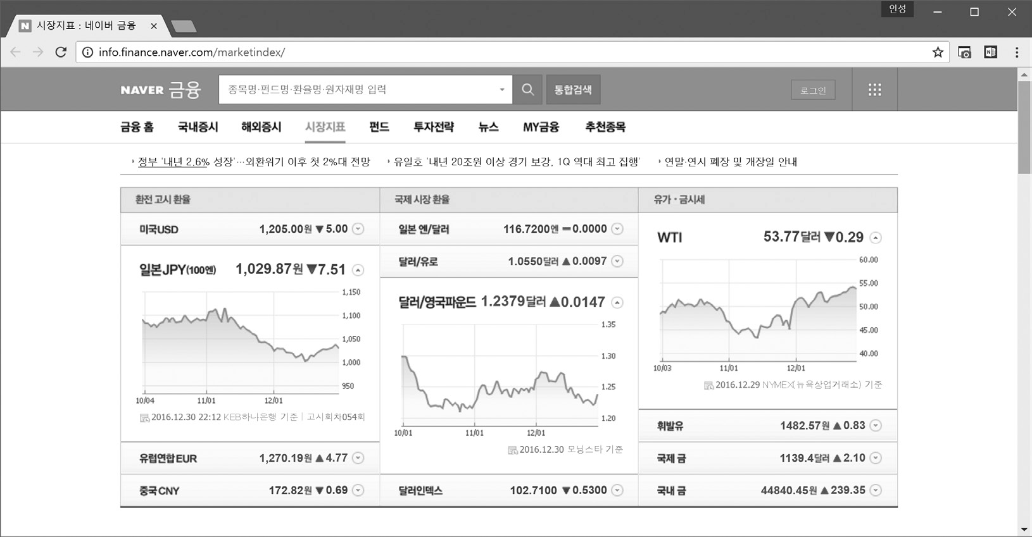
네이버 금융에서 환율 정보 추출하기
다양한 금융 정보가 공개돼 있는 “네이버 금융”에서 원/달러 환율 정보를 추출
네이버 금융의 시장 지표 페이지 : http://info.finance.naver.com/marketindex/

Slide 37
file: src/ch1/bs-usd.py
from bs4 import BeautifulSoup
import urllib.request as req
# HTML 가져오기
url = "http://info.finance.naver.com/marketindex/"
res = req.urlopen(url)
# HTML 분석하기
soup = BeautifulSoup(res, "html.parser")
# 원하는 데이터 추출하기 --- (※1)
price = soup.select_one("div.head_info > span.value").string
print("usd/krw =", price)
$ python3 bs-usd.py
usd/krw = 1,147,50

Slide 38
제대로 실행되지 않는다면 여러 가지 문제
네트워크 문제 > 프로그램에 적혀있는 URL을 웹 브라우저의 주소창에 붙여 넣어 접근할 수 있는지 확인
네이버에서 해당 페이지의 레이아웃을 변경 > 독자가 직접 프로그램을 다시 작성해서 대응
<div class="head_info point_up">
<span class="value">1,146.90</span>
<span class="txt_krw"><span class="blind">원</span></span>
<span class="change">3.90</span>
<span class="blind">상승</span>
</div>

Slide 39
CSS 선택자
1-3
지금까지 BeautifulSoup로 웹 사이트를 스크레이핑하는 방법을 알아봤습니다.
이때 CSS 선택자로 DOM 내부의 원하는 요소를 지정해서 추출해봤는데, 이번 절에서는 CSS 선택자에 대해 조금 더 자세히 알아보겠습니다.
이번 절에서 배울 내용
알고리즘과 툴
HTML의 구조를 확인하는 방법
CSS 선택자
웹 브라우저(구글 크롬)

Slide 40
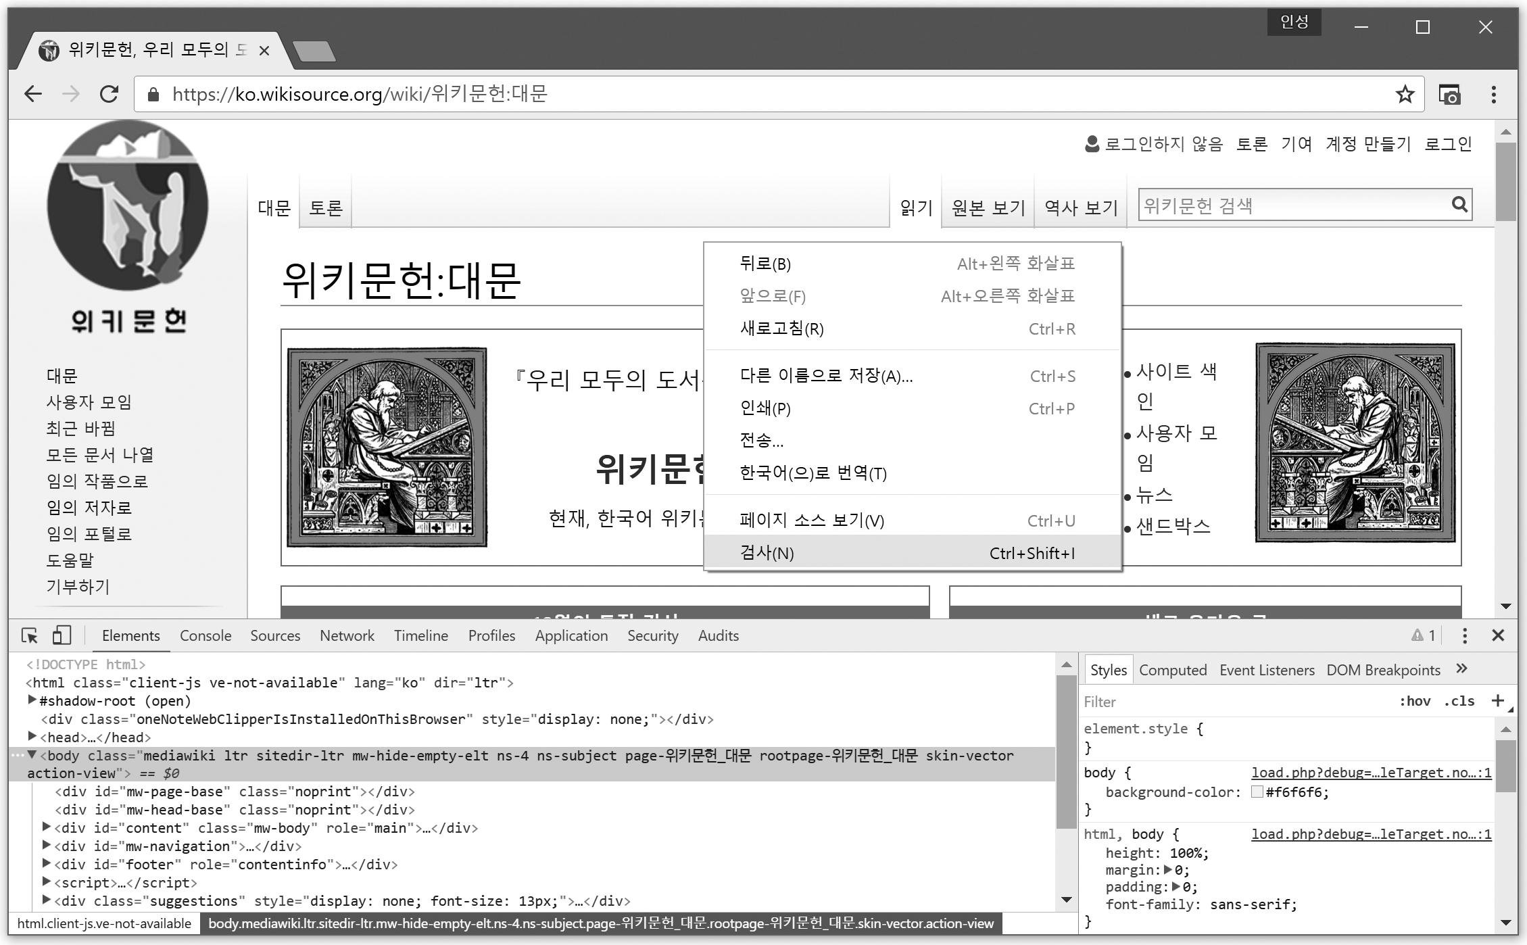
웹 브라우저로 HTML 구조 확인하기
웹 브라우저가 제공하는 개발자 도구를 사용
구글 크롬(Google Chrome)에서 분석하고 싶은 웹 페이지 위에 마우스 오른쪽 버튼 클릭
[검사] 선택

Slide 41
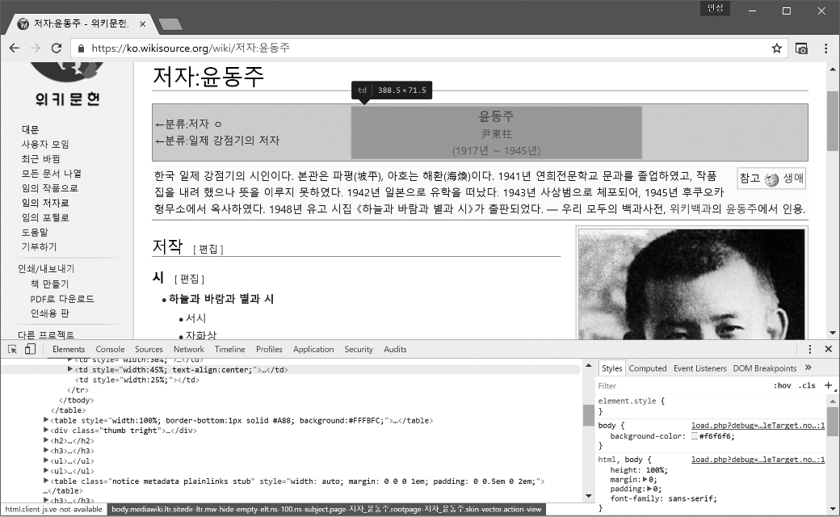
원하는 요소 선택하기
개발자 도구 왼쪽 위에 있는 요소 선택 아이콘 클릭
페이지에서 조사하고 싶은 요소 클릭

Slide 42
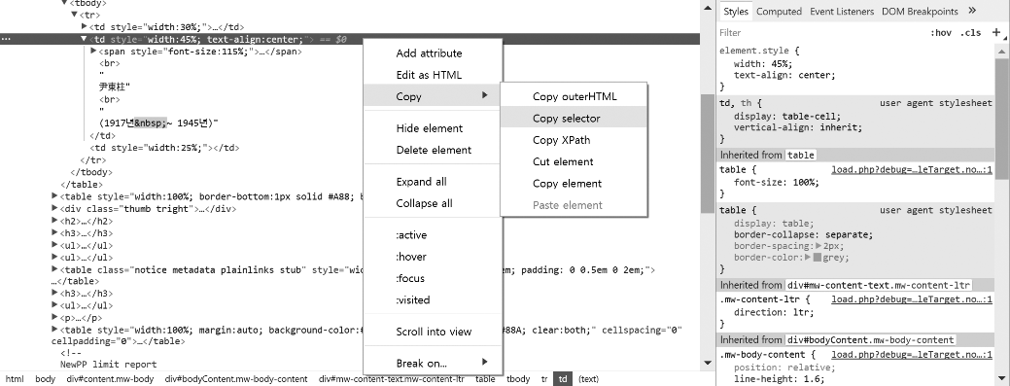
태그를 선택한 상태로 마우스 오른쪽 버튼 클릭
팝업 메뉴에서 [Copy > Copy selector] 클릭
선택한 요소의 CSS 선택자가 클립보드에 복사됨

Slide 43
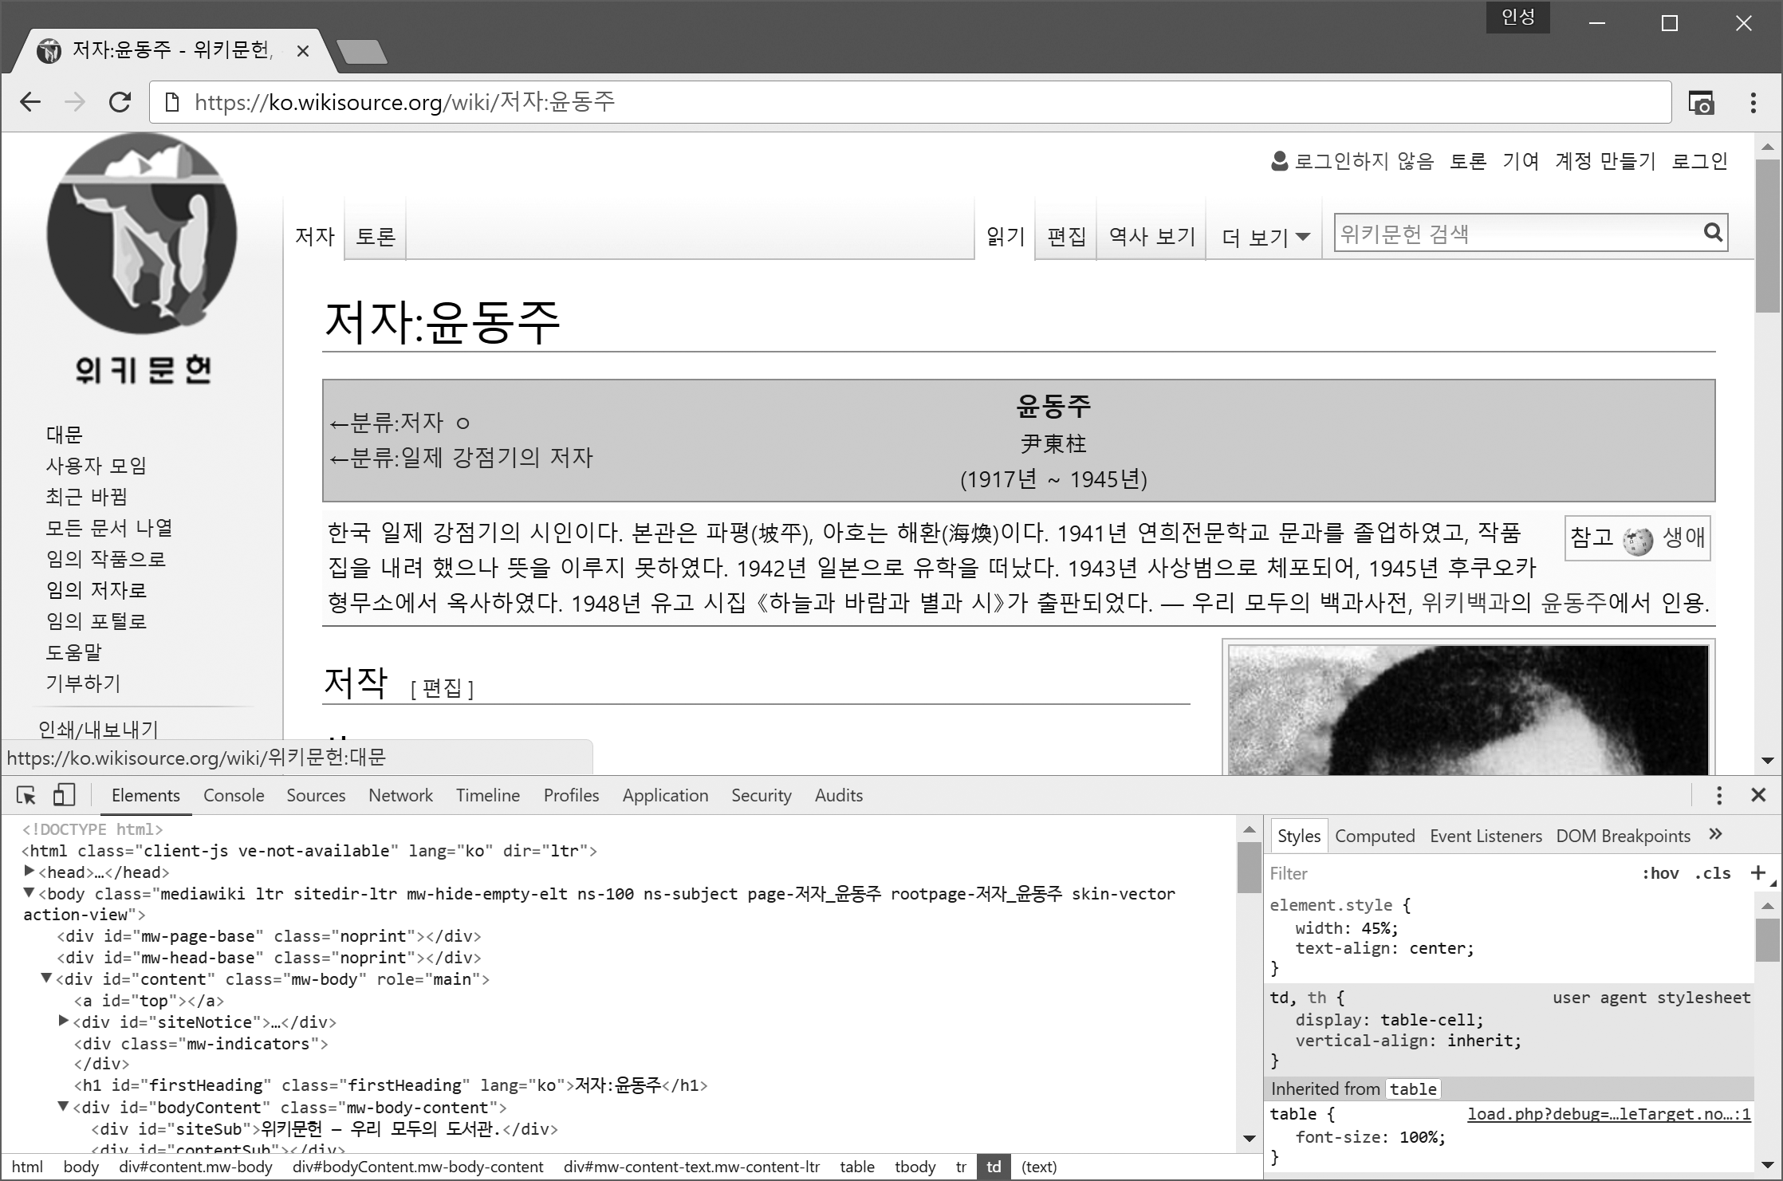
위키 문헌에 공개돼 있는 윤동주 작가의 작품 목록 가져오기
위키 문헌에 공개돼 있는 윤동주 작가의 작품 목록을 프로그램을 통해 가져오기
https://ko.wikisource.org/wiki/
마우스 오른쪽 버튼을 클릭
[검사]를 눌러 개발자 도구 띄우기

Slide 44
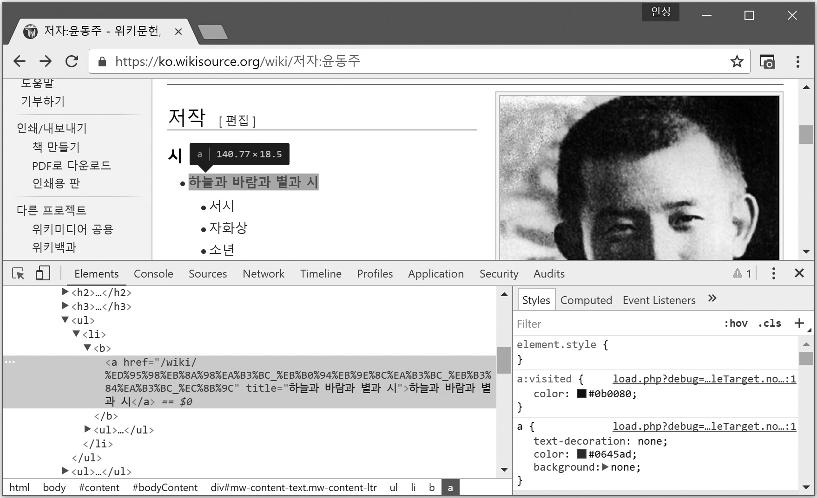
이어서 개발자 도구의 Elements 탭 왼쪽 위에 있는 요소 선택 아이콘을 클릭
작품 목록에서 첫번째 요소 클릭

Slide 45
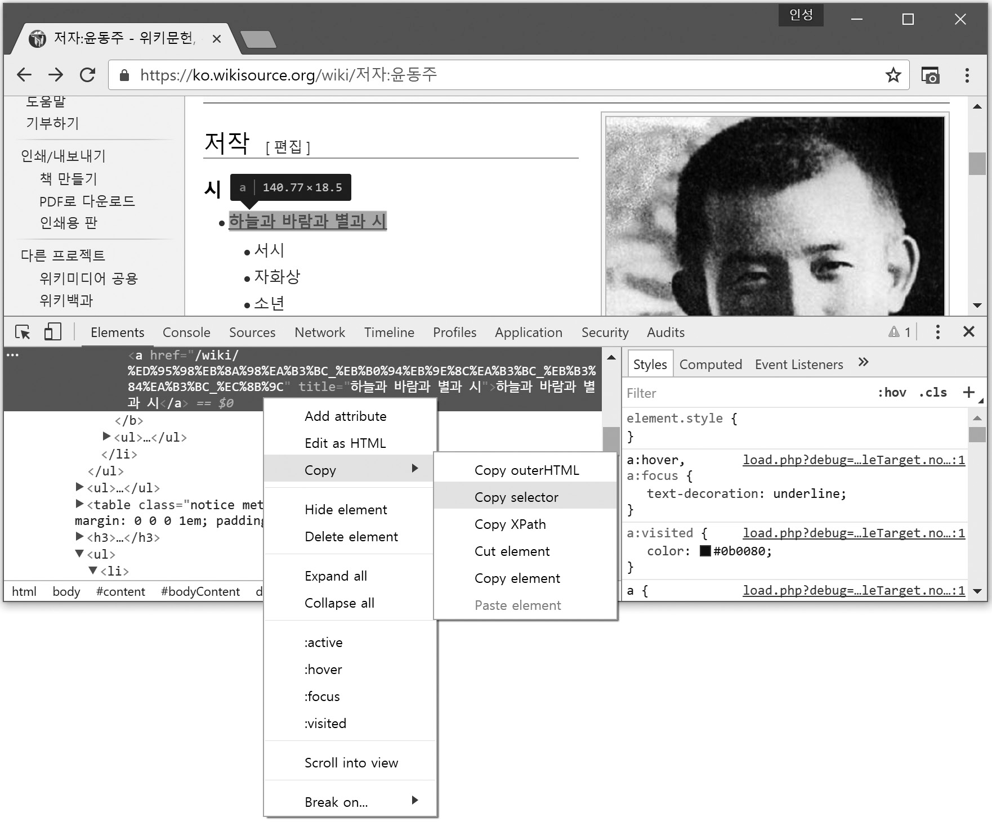
요소의 CSS 선택자를 클립보드에 복사

Slide 46
#mw-content-text > ul:nth-child(7) > li > b > a
nth-child(n)은 n번째에 있는 요소를 의미
nth-child(7)은 7번째에 있는 태그라는 의미

Slide 47
file: src/ch1/sel-dongju.py
from bs4 import BeautifulSoup
import urllib.request as req
# 뒤의 인코딩 부분은 "저자:윤동주"라는 의미입니다.
# 따로 입력하지 말고 위키 문헌 홈페이지에 들어간 뒤에 주소를 복사해서 사용하세요.
url ="https://ko.wikisource.org/wiki/
%EC%A0%80%EC%9E%90:%EC%9C%A4%EB%8F%99%EC%A3%BC"
res = req.urlopen(url)
soup = BeautifulSoup(res, "html.parser")
# #mw-content-text 바로 아래에 있는
# ul 태그 바로 아래에 있는
# li 태그 아래에 있는
# a 태그를 모두 선택합니다.
a_list = soup.select("#mw-content-text > div > ul > li a")
for a in a_list:
name = a.string
print("-", name)

Slide 48
C:\Users\hasat\Desktop>python rint.py
하늘과 바람과 별과 시
서시
자화상
소년
눈 오는 지도
...

Slide 49
CSS 선택자 자세히 알아보기
선택자 기본 서식
선택자들의 관계를 지정하는 서식
서식 | 설명
* | 모든 요소를 선택합니다.
<요소 이름> | 요소 이름을 기반으로 선택합니다.
.<클래스 이름> | 클래스 이름을 기반으로 선택합니다.
#<id 이름> | id 속성을 기반으로 선택합니다.
서식 | 설명
<선택자>, <선택자> | 쉼표로 구분된 여러 개의 선택자를 모두 선택합니다.
<선택자> <선택자> | 앞 선택자의 후손 중 뒤 선택자에 해당하는 것을 모두 선택합니다.
<선택자> > <선택자> | 앞 선택자의 자손 중 뒤 선택자에 해당하는 것을 모두 선택합니다.
<선택자> + <선택자> | 같은 계층에서 바로 뒤에 있는 요소를 선택합니다.
<선택자1> ~ <선택자2> | 선택자1부터 선택자2까지의 요소를 모두 선택합니다.

Slide 50
선택자 기본 서식
선택자들의 관계를 지정하는 서식
서식 | 설명
<요소>[<속성>] | 해당 속성을 가진 요소를 선택합니다.
<요소>[<속성>=<값>] | 해당 속성의 값이 지정한 값과 같은 요소를 선택합니다.
<요소>[<속성>~=<값>] | 해당 속성의 값이 지정한 값을 단어로 포함(띄어쓰기로 구분해서 완전히 포함)하고 있다면 선택합니다⁸.
<요소>[<속성>|=<값>] | 해당 속성의 값으로 시작하면 선택합니다(이때 하이픈 기호(※)로 구분해서 확인합니다).
<요소>[<속성>^=<값>] | 해당 속성의 값이 지정한 값으로 시작하면 선택합니다.
<요소>[<속성>$=<값>] | 해당 속성의 값이 지정한 값으로 끝나면 선택합니다.
<요소>[<속성>*=<값>] | 해당 속성의 값이 지정한 값을 포함하고 있다면 선택합니다.
서식 | 설명
<요소>:root | 루트 요소
<요소>:nth-child(n) | n번째 자식 요소

Slide 51
선택자들의 관계를 지정하는 서식
서식 | 설명
<요소>:nth-last-child(n) | 뒤에서부터 n번째 자식 요소
<요소>:nth-of-type(n) | n번째 해당 종류의 요소
<요소>:first-child | 첫 번째 자식 요소
<요소>:last-child | 마지막 번째 자식 요소
<요소>:first-of-type | 첫 번째 해당 종류의 요소
<요소>:last-of-type | 마지막 번째 해당 종류의 요소
<요소>:only-child | 자식으로 유일한 요소
<요소>:only-of-type | 자식으로 유일한 종류의 요소
<요소>:empty | 내용이 없는 요소
<요소>:lang(code) | 특정 언어로 code를 지정한 요소
<요소>:not(s) | s 이외의 요소
<요소>:enabled | 활성화된 UI 요소
<요소>:disabled | 비활성화된 UI 요소
<요소>:checked | 체크돼 있는 UI 요소를 선택합니다.

Slide 52
CSS 선택자로 추출 연습하기
file: src/ch1/books.html
<ul id="bible">
<li id="ge">Genesis</li>
<li id="ex">Exodus</li>
<li id="le">Leviticus</li>
<li id="nu">Numbers</li>
<li id="de">Deuteronomy</li>
</ul>

Slide 53
CSS 선택자로 추출 연습하기
file: src/ch1/sel-books.py
from bs4 import BeautifulSoup
fp = open("books.html", encoding="utf-8")
soup = BeautifulSoup(fp, "html.parser")
# CSS 선택자로 검색하는 방법
sel = lambda q : print(soup.select_one(q).string)
sel("#nu") #(※1)
sel("li#nu") #(※2)
sel("ul > li#nu") #(※3)
sel("#bible #nu") #(※4)
sel("#bible > #nu") #(※5)
sel("ul#bible > li#nu") #(※6)
sel("li[id='nu’]”) #(※7)
sel("li:nth-of-type(4)") #(※8)

Slide 54
# 그 밖의 방법
print(soup.select("li")[3].string) #(※9)
print(soup.find_all("li")[3].string) #(※10)
$ python3 sel-books.py
Numbers
Numbers
Numbers
Numbers
Numbers
Numbers
Numbers
Numbers
Numbers
Numbers

Slide 55
CSS 선택자로 과일과 야채 선택해보기
file: src/ch1/fruits-vegetables.html
<html>
<body>
<div id="main-goods" role="page">
<h1>과일과 야채</h1>
<ul id="fr-list">
<li class="red green" data-lo="ko">사과</li>
<li class="purple" data-lo="us">포도</li>
<li class="yellow" data-lo="us">레몬</li>
<li class="yellow" data-lo="ko">오렌지</li>
</ul>
<ul id="ve-list">
<li class="white green" data-lo="ko">무</li>
<li class="red green" data-lo="us">파프리카</li>
<li class="black" data-lo="ko">가지</li>
<li class="black" data-lo="us">아보카도</li>
<li class="white" data-lo="cn">연근</li>
</ul>
</div>
</body>
</html>

Slide 56
file: src/ch1/sel-avocado.py
from bs4 import BeautifulSoup
fp = open("fruits-vegetables.html", encoding="utf-8")
soup = BeautifulSoup(fp, "html.parser")
# CSS 선택자로 추출하기
print(soup.select_one("li:nth-of-type(8)").string) #(※1)
print(soup.select_one("#ve-list > li:nth-of-type(4)").string) #(※2)
print(soup.select("#ve-list > li[data-lo='us']")[1].string) #(※3)
print(soup.select("#ve-list > li.black")[1].string) #(※4)
# find 메서드로 추출하기 ---- (※5)
cond = {"data-lo":"us", "class":"black"}
print(soup.find("li", cond).string)
# find 메서드를 연속적으로 사용하기 --- (※6)
print(soup.find(id="ve-list")
.find("li", cond).string)

Slide 57
$ python3 sel-avocado.py
아보카도
아보카도
아보카도
아보카도
아보카도
아보카도

Slide 58
정규 표현식과 함께 조합하기
file: src/ch1/sel-re.py
from bs4 import BeautifulSoup
import re # 정규 표현식을 사용할 때 --- (※1)
html = """
<ul>
<li><a href="hoge.html">hoge</li>
<li><a href="https://example.com/fuga">fuga*</li>
<li><a href="https://example.com/foo">foo*</li>
<li><a href="http://example.com/aaa">aaa</li>
</ul>
"""
soup = BeautifulSoup(html, "html.parser")
# 정규 표현식으로 href에서 https인 것 추출하기 --- (※2)
li = soup.find_all(href=re.compile(r"^https://"))
for e in li:
print(e.attrs['href'])

Slide 59
$ python3 sel-re.py
https://example.com/fuga
https://example.com/foo

Slide 60
링크에 있는 것을 한꺼번에 내려 받기
1-4
기본적인 스크레이핑 방법을 학습했으므로 이제 실전적인 예를 살펴본다. 이번 절은 어떤 페이지에 있는 모든 이미지, 페이지 등을 한꺼번에 내려 받는 방법을 소개한다.
이번 절에서 배울 내용
알고리즘과 툴
상대 경로를 절대 경로로 변경하는 방법
링크에 있는 것을 추출하기 위한 재귀 처리
재귀 처리

Slide 61
한꺼번에 다운받는 데 필요한 처리 내용
<a> 태그의 링크 대상이 상대 경로일 수 있음
링크 대상이 HTML일 경우, HTML의 내용에 추가적인 처리가 필요
링크를 재귀적으로 다운받아야 함
상대 경로를 전개하는 방법
상대 경로를 전개할 때는 urllib.parse.urljoin()을 사용

Slide 62
file: src/ch1/cr-path.py
from urllib.parse import urljoin
base = "http://example.com/html/a.html"
print( urljoin(base, "b.html") )
print( urljoin(base, "sub/c.html") )
print( urljoin(base, "../index.html") )
print( urljoin(base, "../img/hoge.png") )
print( urljoin(base, "../css/hoge.css") )
$ python3 cr-path.py
http://example.com/html/b.html http://example.com/html/sub/c.html http://example.com/index.html http://example.com/img/hoge.png http://example.com/css/hoge.css

Slide 63
결과를 보면 기본 URL을 기반으로 상대 경로를 절대 경로로 변환
상대 경로를 절대 경로로 변환하는 urljoin() 함수
[서식] urllib.parse.urljoin()의 사용법
urljoin(base, path)
첫 번째 매개변수로 기본 URL, 두 번째 매개변수로 상대 경로를 지정
상대 경로(path 매개변수)가 http:// 등으로 시작한다면 기본 URL(base 매개변수)을 무시하고 두 번째 매개변수에 지정한 URL을 리턴

Slide 64
file: src/ch1/cr-path2.py
from urllib.parse import urljoin
base = "http://example.com/html/a.html"
print( urljoin(base, "/hoge.html") )
print( urljoin(base, "http://otherExample.com/wiki") )
print( urljoin(base, "//anotherExample.org/test") )
$ python cr-path2.py
http://example.com/hoge.html http://otherExample.com/wiki http://anotherExample.org/test

Slide 65
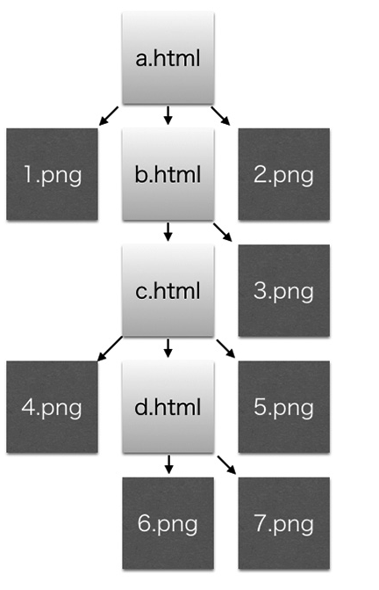
재귀적으로 HTML 페이지를 처리하는 방법
“a.html”에서 “b.html”로 링크 이동하고, “b.html”에서 “c.html”로 링크 이동하는 경우
“a.html”에서 링크를 통해 이동하는 페이지를 모두 다운로드하고, “c.html”을 다운받지 않으면 중간에 링크가 잘리는 문제가 발생
“a.html”을 분석하면 “b.html”도 함께 분석. 또한 “c.html”에서 “d.html”로 링크를 통해 이동하는 경우가 있다면 “c.html”도 분석해야 함
HTML을 다운로드하고 싶다면 재귀적으로 HTML을 분석해야 함

Slide 66
함수를 이용한 재귀 처리를 사용
재귀 처리는 프로그래밍 기법 중 하나로서 어떤 함수 내부에서 해당 함수 자신을 호출하는 것을 의미
HTML을 분석
링크를 추출
각 링크 대상에 다음과 같은 처리를 진행
파일을 다운로드
파일이 HTML이라면 재귀적으로 1.로 돌아가서 순서를 처음부터 실행

Slide 67
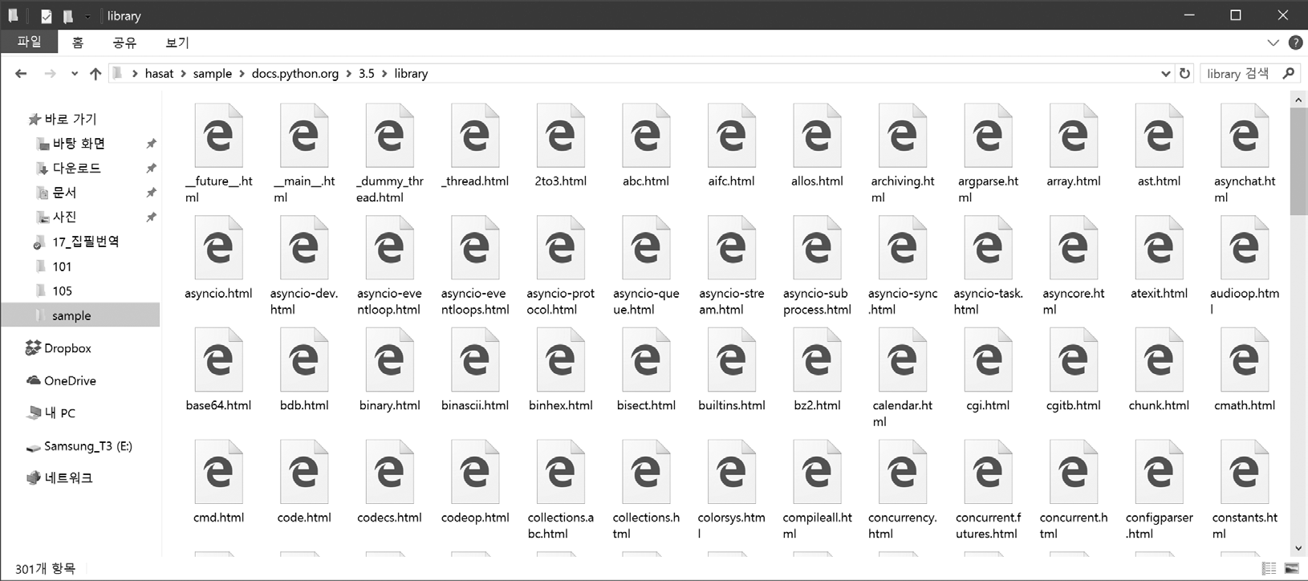
모든 페이지를 한꺼번에 다운받는 프로그램
프로그램을 실행하면 다음과 같이 사이트 내부의 파일 또는 HTML 등을 모두 다운로드

Slide 68
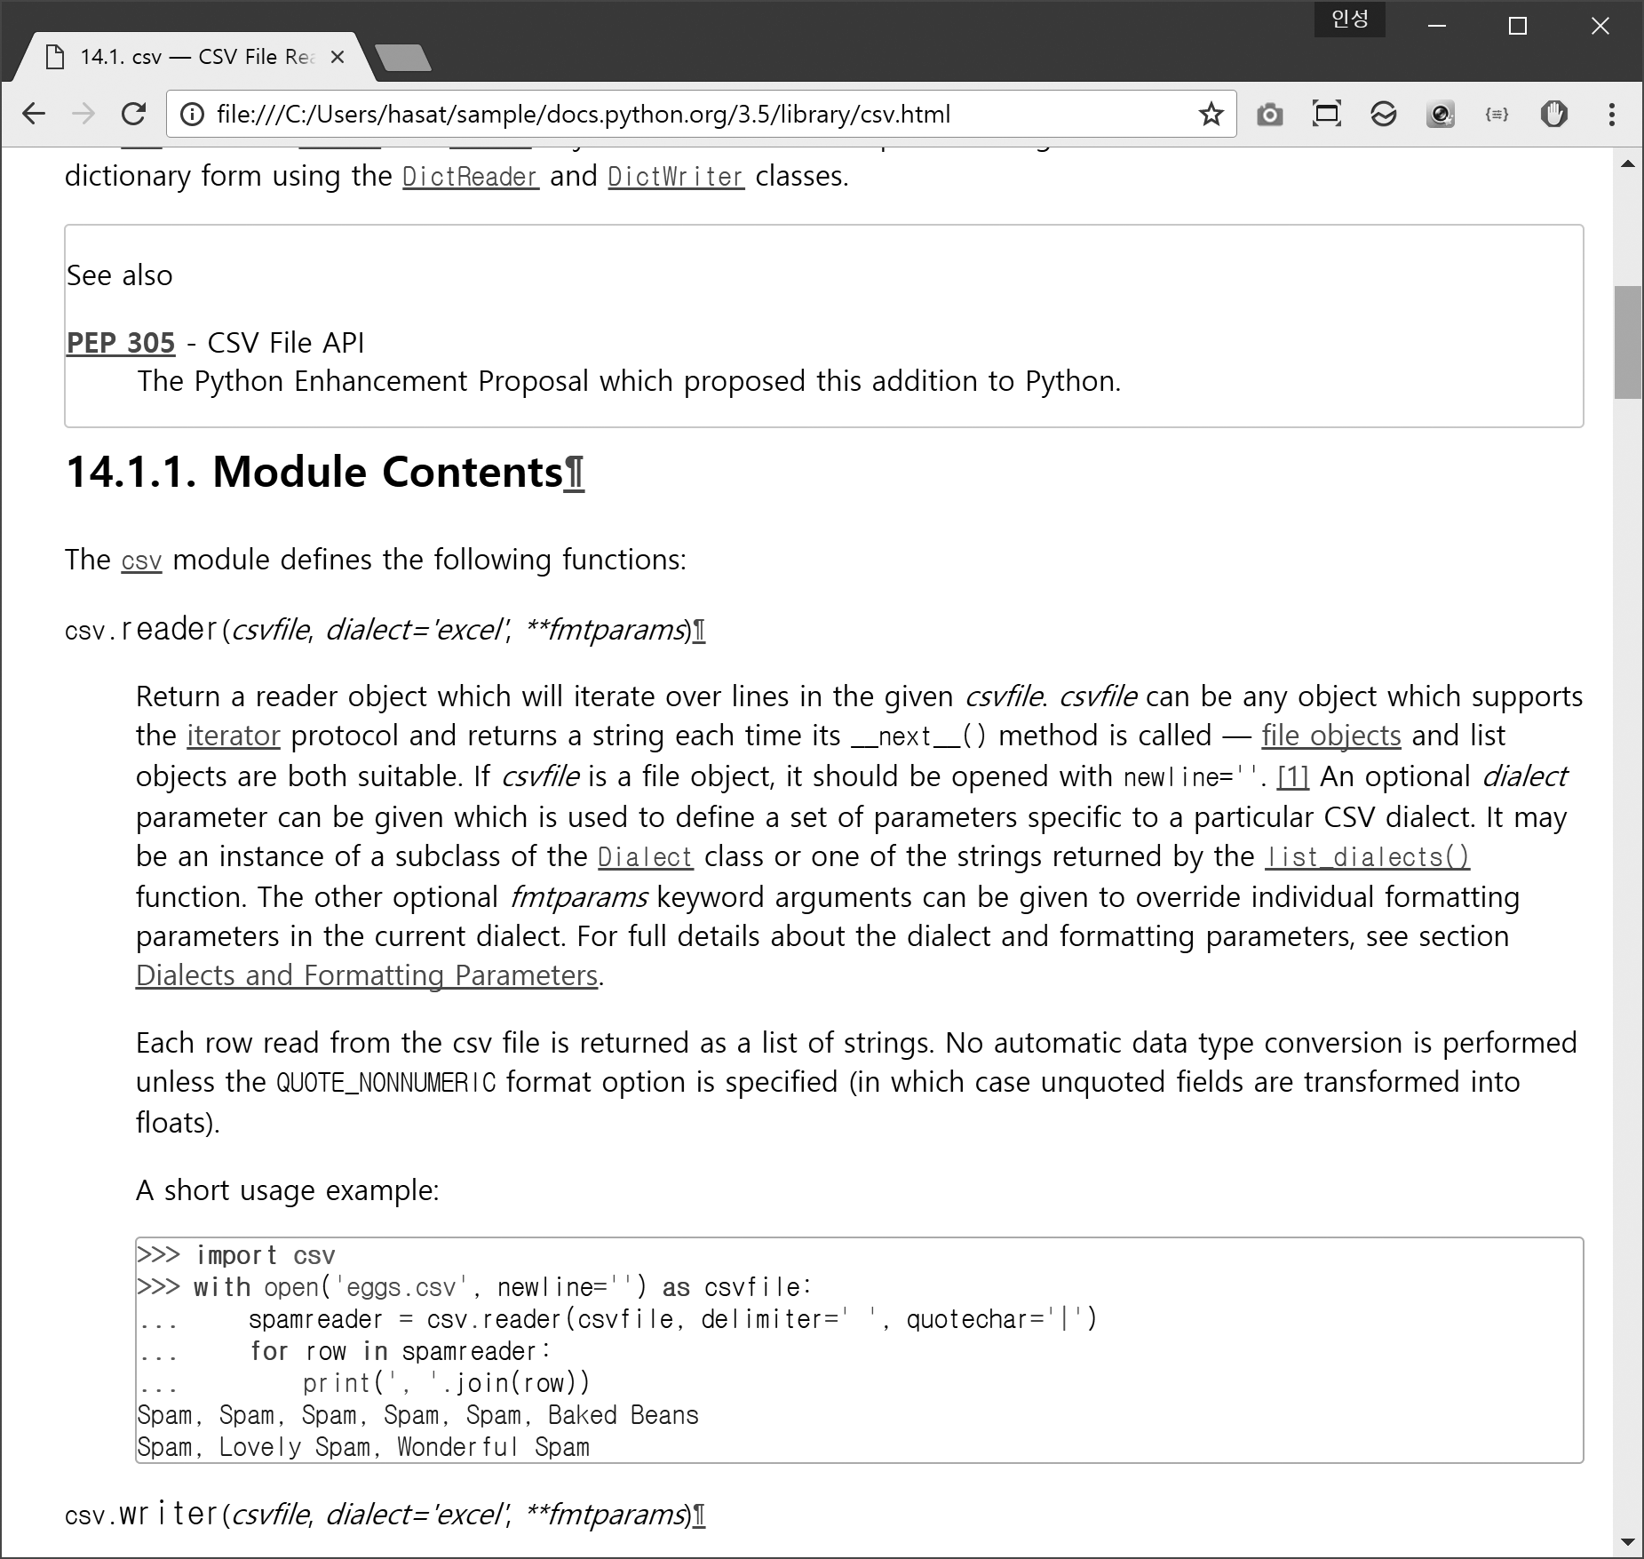
프로그램을 실행하면 다음과 같이 사이트 내부의 파일 또는 HTML 등을 모두 다운로드

Slide 69
file: src/ch1/cr-getall.py
# 파이썬 매뉴얼을 재귀적으로 다운받는 프로그램
# 모듈 읽어 들이기 --- (※1)
from bs4 import BeautifulSoup
from urllib.request import *
from urllib.parse import *
from os import makedirs
import os.path, time, re
# 이미 처리한 파일인지 확인하기 위한 변수 --- (※2)
proc_files = {}
# HTML 내부에 있는 링크를 추출하는 함수 --- (※3)
def enum_links(html, base):
soup = BeautifulSoup(html, "html.parser")
links = soup.select("link[rel='stylesheet']") # CSS
links += soup.select("a[href]") # 링크
result = []
# href 속성을 추출하고, 링크를 절대 경로로 변환 --- (※4)
for a in links:
href = a.attrs['href']
url = urljoin(base, href)
result.append(url)
return result

Slide 70
# 파일을 다운받고 저장하는 함수 --- (※5)
def download_file(url):
o = urlparse(url)
savepath = "./" + o.netloc + o.path
if re.search(r"/$", savepath): # 폴더라면 index.html
savepath += "index.html"
savedir = os.path.dirname(savepath)
# 모두 다운됐는지 확인
if os.path.exists(savepath): return savepath
# 다운받을 폴더 생성
if not os.path.exists(savedir):
print("mkdir=", savedir)
makedirs(savedir)
# 파일 다운받기 --- (※6)
try:
print("download=", url)
urlretrieve(url, savepath)
time.sleep(1) # 1초 휴식 --- (※7)
return savepath
except:
print("다운 실패: ", url)
return None

Slide 71
# HTML을 분석하고 다운받는 함수 --- (※8)
def analyze_html(url, root_url):
savepath = download_file(url)
if savepath is None: return
if savepath in proc_files: return # 이미 처리됐다면 실행하지 않음 --- (※9) proc_files[savepath] = True
print("analyze_html=", url)
# 링크 추출 --- (※10)
html = open(savepath, "r", encoding="utf-8").read()
links = enum_links(html, url)
for link_url in links:
# 링크가 루트 이외의 경로를 나타낸다면 무시 --- (※11)
if link_url.find(root_url) != 0:
if not re.search(r".css$", link_url): continue
# HTML이라면
if re.search(r".(html|htm)$", link_url):
# 재귀적으로 HTML 파일 분석하기
analyze_html(link_url, root_url)
continue
# 기타 파일
download_file(link_url)

Slide 72
if __name__ == "__main__":
# URL에 있는 모든 것 다운받기 --- (※12)
url = "https://docs.python.org/3.5/library/"
analyze_html(url, url)

Slide 73
$ python3 cr-getall.py
mkdir= ./docs.python.org/3.5/library
download= http://docs.python.org/3.5/library/
analyze_html= http://docs.python.org/3.5/library/ mkdir= ./docs.python.org/3.5/_static
download= http://docs.python.org/3.5/_static/pydoctheme.css
download= http://docs.python.org/3.5/_static/pygments.css
download= http://docs.python.org/3.5/library/intro.html
analyze_html= http://docs.python.org/3.5/library/intro.html
download= http://docs.python.org/3.5/library/functions.html
…계속…

